Slide 1




Nowy regulamin
Szczecińskiego Budżetu Obywatelskiego
propozycje zmian
www.szczecin.eu

Slide 2
Propozycja nowych pul terytorialnych
zmniejszenie obszarów lokalnych z 22 do 15
rezygnacja z projektów „Zielonego SBO”
przywrócenie projektów ogólnomiejskich

Slide 3
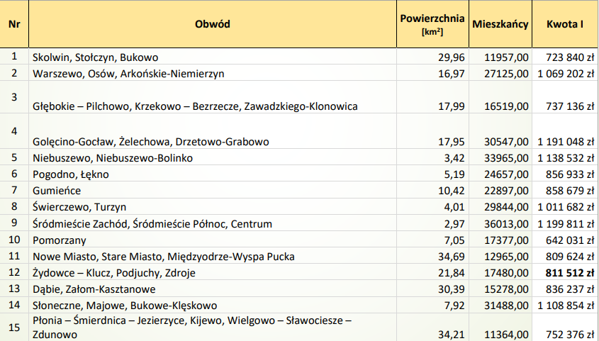
Propozycja nowego podziału obszarów lokalnych

Slide 4
Wymogi dotyczące projektów
uniemożliwienie budowy, nadbudowy, rozbudowy, przebudowy
i remontów budynków w ramach SBO, z wyłączeniem rozwiązań poprawiających dostęp dla osób ze szczególnymi potrzebami;
uniemożliwienie składania projektów na terenach Rodzinnych Ogródków Działkowych;
uniemożliwienie składania projektów polegających wyłącznie na wprowadzaniu zmian w rozkładach jazdy komunikacji miejskiej czy zmianie organizacji ruchu;

Slide 5
Wymogi dotyczące projektów
uniemożliwienie zakupu lub wypożyczenia sprzętu, który będzie wykorzystywany przez inne podmioty niż jednostki miejskie;
umożliwienie składania projektów na terenach spółdzielni mieszkaniowych, wspólnot mieszkaniowych i terenów Skarbu Państwa;

Slide 6
Szczegółowy tryb weryfikacji projektów
W projekcie nowego regulaminu został opisany tryb weryfikacji projektów SBO. Weryfikacja została podzielona na trzy etapy:
weryfikację formalną,
weryfikację merytoryczną wstępną
oraz weryfikację merytoryczną końcową;

Slide 7
Szczegółowy tryb weryfikacji projektów
Weryfikacja formalna będzie polegała na sprawdzeniu prawidłowości przesłanego formularza projektowego pod kątem kryteriów formalnych.
Za tę weryfikację odpowiedzialna będzie jednostka właściwa w sprawach SBO.

Slide 8
Szczegółowy tryb weryfikacji projektów
Weryfikacja merytoryczna wstępna będzie polegała na sprawdzeniu nieruchomości pod kątem możliwości realizacji inwestycji.
Jednostki odpowiedzialne za jej dokonanie to:
WZiON, WAiB, WMRSPiN, BPPM.

Slide 9
Szczegółowy tryb weryfikacji projektów
Weryfikacja merytoryczna końcowa będzie polegała na sprawdzeniu projektu co do jego zgodności z prawem oraz wykonalności technicznej – realizacji kryteriów wykonawczych.
Jednostki odpowiedzialne do dokonania całościowej weryfikacji i wydania decyzji o dopuszczeniu lub niedopuszczeniu projektu do głosowania wskazywać będzie Prezydent.

Slide 10
Tryb weryfikacji projektów
Zmiany lokalizacji projektu można będzie dokonać maksymalnie 2 (dwa) razy w trakcie weryfikacji.
Zmian projektu dokonują urzędnicy po uzyskaniu zgody autora na ich dokonanie. Autor wyraża lub nie wyraża zgody na dokonanie tych zmian w terminie 7 (siedmiu) dni.

Slide 11
Tryb odwoławczy
Decyzję o dopuszczeniu lub niedopuszczeniu projektu pod głosowanie podejmuje jednostka miejska.
Autor może odwołać się od powyższej decyzji. W takim przypadku odwołanie trafia do Rady ds. Budżetu Obywatelskiego, która wydaje rekomendacje o charakterze niewiążącym dla Prezydenta.
Prezydent podejmuje decyzje w sprawie złożonego odwołania, biorąc pod uwagę jego treść, rekomendacje Rady oraz pierwotną decyzję jednostki miejskiej. Prezydent może: skierować projekt pod głosowanie mieszkańców, odrzucić projekt ostatecznie lub cofnąć projekt do ponownej weryfikacji do właściwych jednostek.

Slide 12
Głosowanie
Każdemu mieszkańcowi przysługują 3 (trzy) głosy, przy czym na jeden projekt
w danym obszarze lokalnym oraz na jeden projekt ogólnomiejski można oddać maksymalnie 1 (jeden) głos.
Podczas głosowania nie będzie obowiązku podawania nazwiska panieńskiego matki.
Jednostki miejskie zobowiązane są do bezstronnego promowania procesu głosowania SBO - nie mogą promować konkretnych projektów. W przypadku stwierdzenia naruszenia tego obowiązku, Prezydent będzie mógł skierować pisemne upomnienie do jednostki miejskiej i autora. Jeżeli, pomimo skierowania upomnienia, obowiązek dalej będzie naruszany, Prezydent może podjąć decyzję o usunięcie projektu z listy do głosowania i anulowaniu głosów oddanych na projekt.
Projekt przechodzi do realizacji, jeżeli uzyska co najmniej 50 głosów.

Slide 13
Realizacja projektów
W przypadku, gdy w trakcie realizacji inwestycji zaistnieją okoliczności wynikające z przepisów prawa lub inne obiektywne okoliczności uniemożliwiające jego wykonanie, Prezydent po uzyskaniu opinii komisji Rady Miasta właściwej w sprawie przedmiotu projektu będzie mógł odstąpić od realizacji inwestycji.
Rady jednostek pomocniczych miasta zostaną włączone do procedury SBO – będą one informowane o stanie realizacji inwestycji oraz o terminie otwarcia inwestycji SBO.
Prezydent będzie rozstrzygał wszystkie kwestie, które nie zostały uregulowane w regulaminie SBO, po zasięgnięciu opinii Komisji Rady Miasta właściwej w sprawach SBO.

Slide 14

Dziękujemy za uwagę!
Zachęcamy do zadawania pytań

